Slide 1
Защита мобильных данных в организации
Александр Вакуленко / 17 сентября, 2015

Slide 2
Содержание:
Современные вызовы при обеспечении ИБ
Проблема адаптации мобильных устройств
Пять шагов к мобильной безопасности
Модель зрелости мобильной безопасности
Сервисы безопасности для мобильных устройств
Решения для безопасных мобильных приложений

Slide 3
Современные вызовы при обеспечении ИБ
1
Совершенствование атак
(технологическое и организационное)
Research
Infiltration
Discovery
Capture
Exfiltration
2
Изменения в технологиях
(развитие, внедрение новых решений)
Traditional DC
Private cloud
Managed cloud
Public cloud
Consumption
Virtual desktops
Notebooks
Tablets
Smart phones
3
Обеспечение соответствия
(больше контроля, расширение
области проверок)
ФСБ
ФСТЭК

Slide 4
Киберпреступность – это большой бизнес

Slide 5
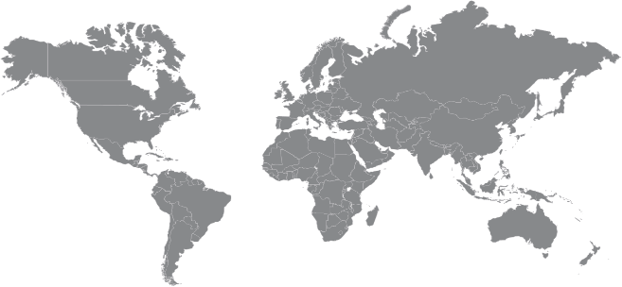
HP Security Research
Инновационные исследования
SANS, CERT, NIST, OSVDB и другие (не) коммерческие организации
~3000 исследователей
2000+ наших клиентов, сообщающих об атаках
7000+ сетей, защищаемых решениями HP
Ecosystem partner
Оперативная информация
Интеграция в портфолио продуктов HP
HP обнаруживает больше уязвимостей, чем все остальные компании вместе взятые
Выделенное подразделение по изучению актуальных угроз
HP Security Research
ESS
На шаг впереди

Slide 6
Обобщенный анализ уязвимостей мобильных приложений

Slide 7
Проблема адаптации мобильных устройств
Основные вызовы:
Стратегии управления мобильными устройствами.
Ответственность за мобильные данные, утечка, уничтожение, недоступность информации.
Ожидания пользователей от использования мобильных устройств.
Богатый функционал мобильных устройств.
Выполнение требований регуляторов и соответствие требованиям.
Индустриальная специфика:
Государственный сектор.
Производственный сектор.
Розничная торговля.
Финансовый сектор.
Здравоохранение.

Slide 8
Пять шагов к мобильной безопасности
Обеспечение взаимодействия с бизнесом
Оценка рисков и инвестиций в мобильную безопасность
Использование проверенных практик, принципов и технологий
Разработка безопасных приложений для мобильного использования
Разработка стратегии мобильной безопасности
Требования бизнеса и управление рисками в организации
Гарантия уровня безопасности бизнес-процессов
Персонал
Процессы
Технологии
Аутентификация и т.д.
Безопасный жизненный цикл
Модель зрелости мобильной безопасности

Slide 9
Модель зрелости мобильной безопасности
Уровень 4
• Вовлечение бизнеса для улучшения понимания постоянных изменений
• Всестороннее взаимодействие с целью понимания влияния
человеческих и экономических факторов при оценке рисков
• Стратегическое использование мобильных облачных сервисов
Уровень 3
• Долгосрочное стратегическое видение (взамен оценки рисков в конкретной ситуации)
Уровень 2
• Взаимодействие безопасников с бизнесом
• Стратегия мобильной безопасности охватывает технологии не полностью
Уровень 1
• Используются лучшие практики
• Выполняется оценка рисков для каждой ситуации
• Использование некоторых мобильных облачных сервисов

Slide 10
Сервис безопасности для мобильных устройств
HP Security Risk and Controls Advisory для bring your own device (BYOD)
Стадия 1
Стадия 2
Стадия 3
Выявление проблем управлением ИБ при переходе к BYOD
Выработка стратегического плана работы с этими проблемами
Оценка бизнес-рисков адаптации к BYOD
Создание отчета об угрозах и уязвимостях бизнесу при переходе к BYOD
Определение списка рисков перехода к BYOD, приоретизация их по потенциалу воздейсвия на бизнес
Подготовка списка необходимых мер адаптации управленимя и контроля
Подготовка плана применения и улучшения рекомендуемых мер
Полный анализ и план действий в течение месяца или меньше.

Slide 11
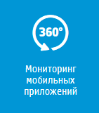
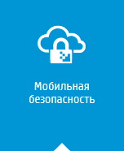
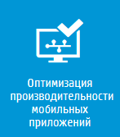
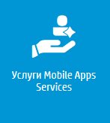
Решения для безопасных мобильных приложений

Slide 12
Трехуровневый подход к мобильной безопасности
Решение Fortify on Demand от HP предусматривает трехуровневый подход к обеспечению безопасности в мобильной сфере.

Slide 13
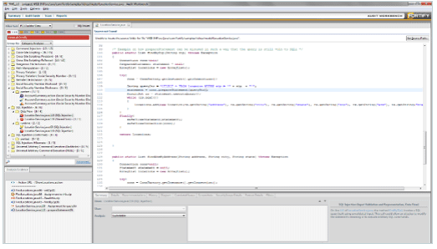
Fortify static code analyzer
Автоматический статический анализ исходного кода позволяет разработчикам устранить уязвимости и создать безопасное ПО.

Slide 14
Сертификация ФСТЭК
TippingPoint №3232 от 12.09.14г
СОВ-4
1Г
ИСПДн-1
НДВ-4
HP ArcSight ESM №3117 от 06.05.14г
ТУ
Решение ФСТЭК №4755 от 16.01.15г
НДВ-4, ТУ
HP Service Manager 9 №3256 от 05.11.14г
СВТ.НСД-5
НДВ-4

Slide 15
Семинары и тренинги для заказчиков
Тренинги
• вебинары
• технические воркшопы по продуктам
• обзорные семинары по продуктам
Документы
• РД, ТЗ на продукты
• сертификация
• сценарии и лучшие практики в России

Slide 16
Спасибо за внимание
Вакуленко Александр Викторович,
Head of Information Security Group HP Russia, Ph.D., CISSP,
alexander.vakulenko@hpe.com

